Slide 1

Lorient en Promenade En Aquitaine N°2

Slide 2
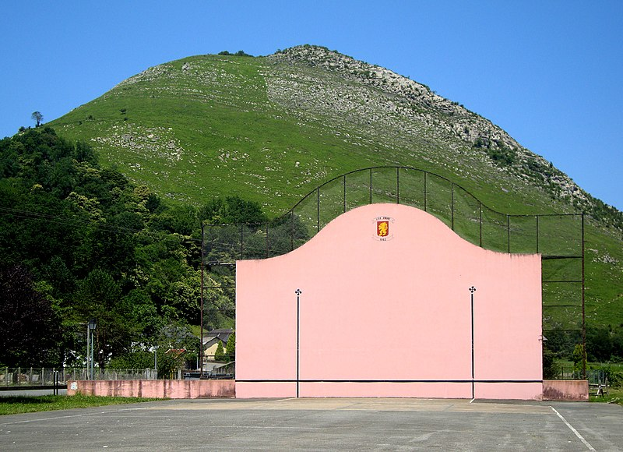
Un fronton de Pelote Basque < Place Libre > ) Licq - Athérey

Slide 3
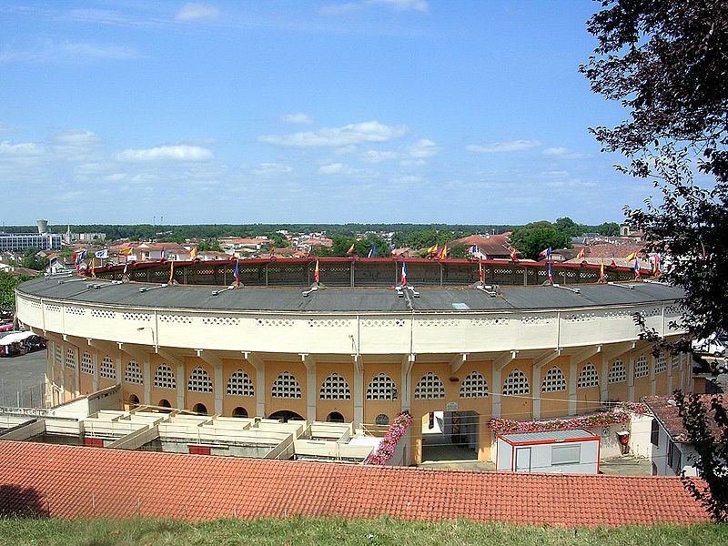
Les arène Du plumaçon à Mont de Marsan dans les landes

Slide 4
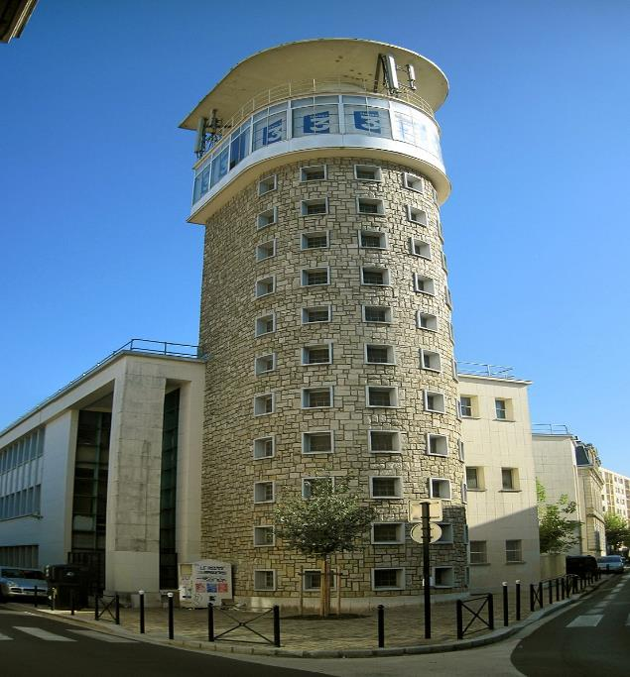
Le siège De France 3 Nouvelle Aquitaine à Bordeaux

Slide 5
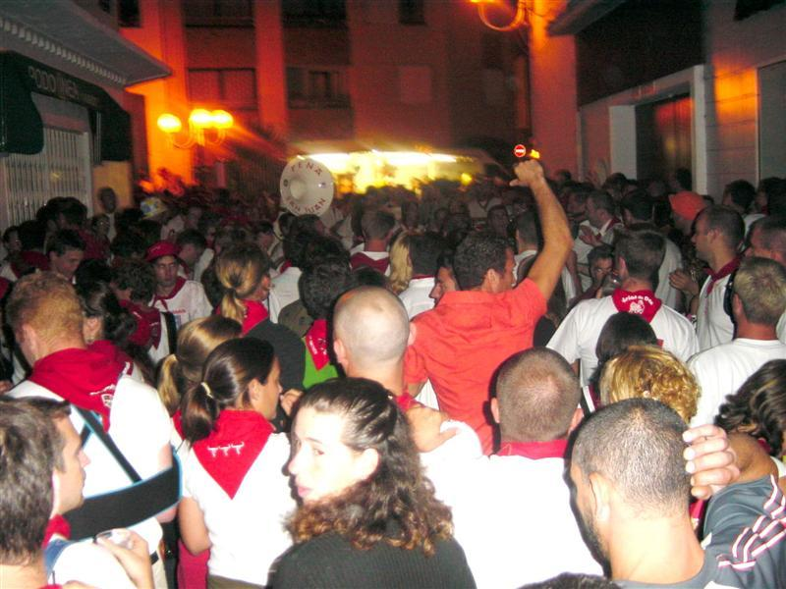
Festayres déambulant dans les rues pendant les fêtes de Dax

Slide 6
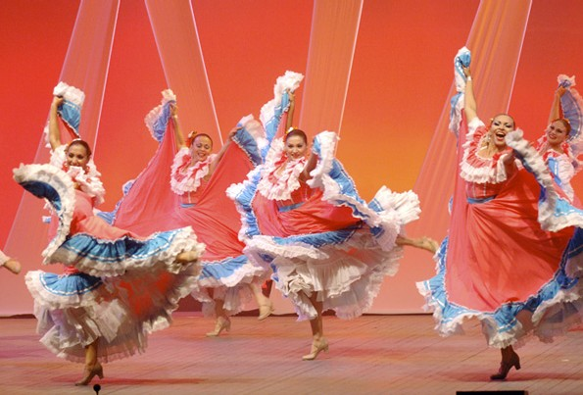
Danses Traditionnelles Polonaises lors du Festival De Confolens

Slide 7
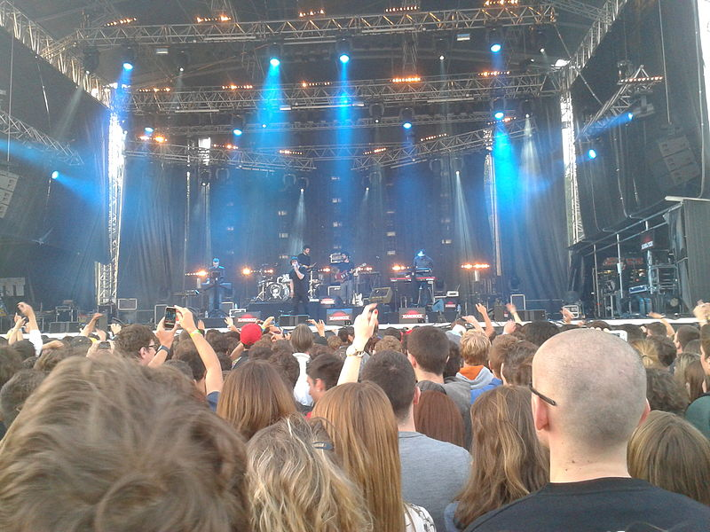
Orelsan sur La Scène Du festival Garorock de Marmande

Slide 8
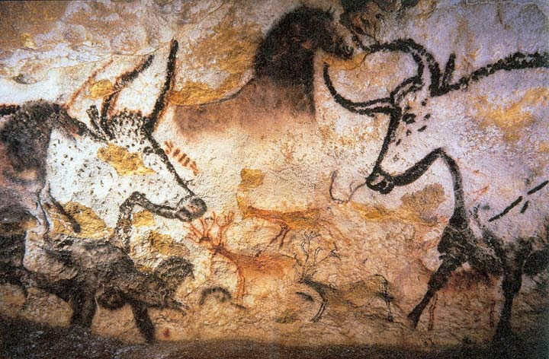
La Grotte de Lascaux est un des Sommets de L’Art Pariétal

Slide 9
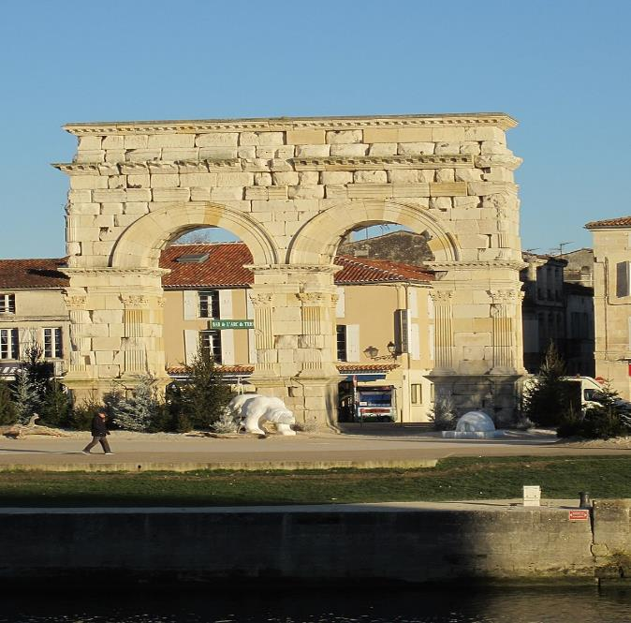
L’Arc de Germanicus < 19 après J. C > de Saintes Reconstruit sur la rive droite de la Charente

Slide 10
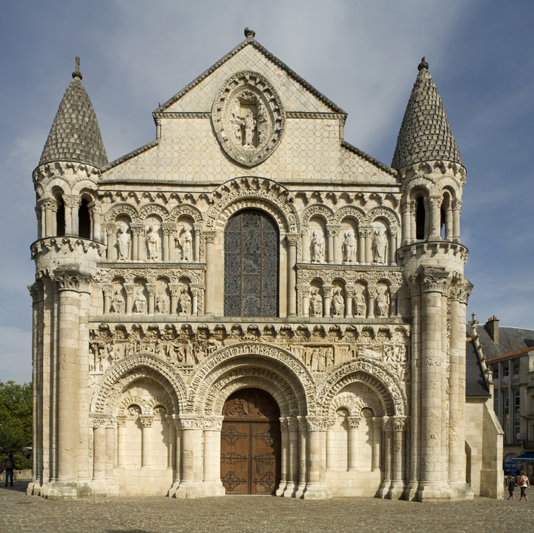
L’Eglise de Notre Dame La Grande De Poitiers

Slide 11
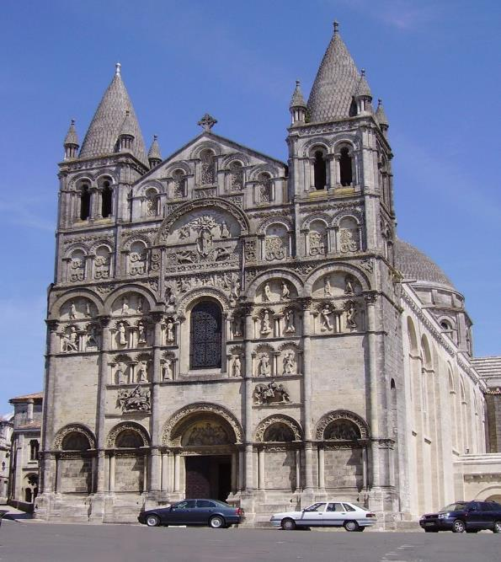
La Cathédrale Saint Pierre D’Angoulême Présente une riche Façade Sculptée

Slide 12
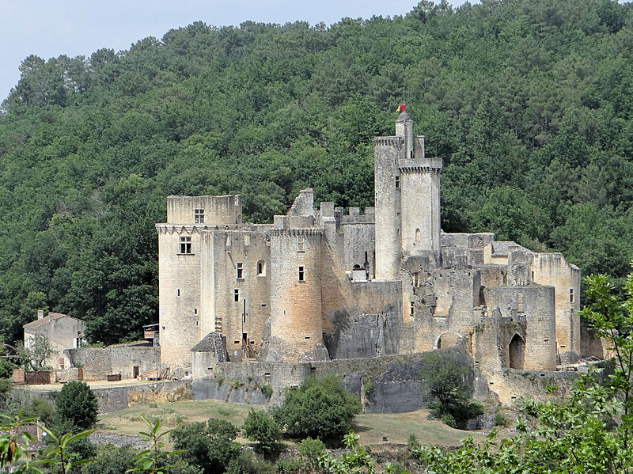
Le Château de Bonaguil à Saint Front sur Lémance

Slide 13
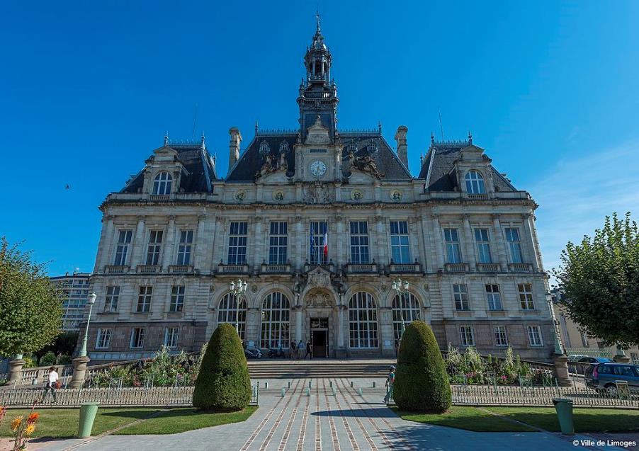
L’Hôtel de Ville de Limoges

Slide 14
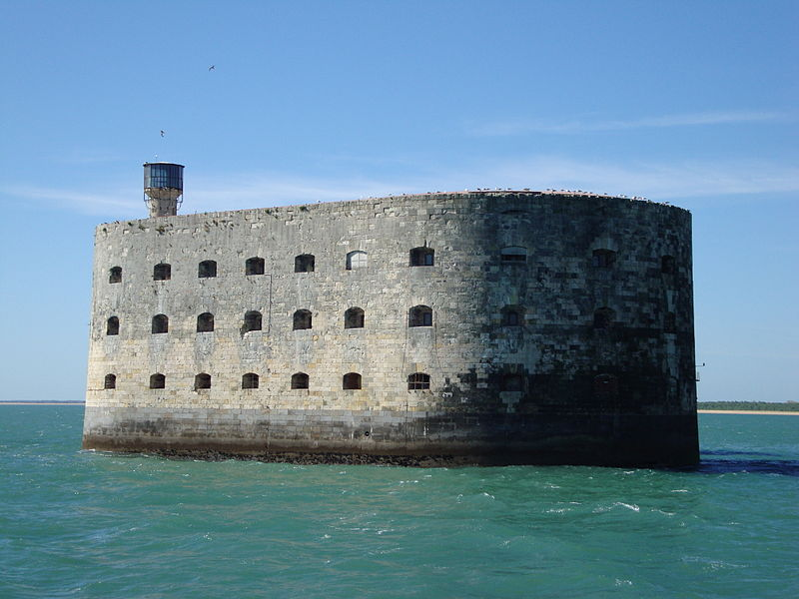
Le fort Boyard célèbre dans le monde entier Grâce au jeu télévisé du même nom

Slide 15
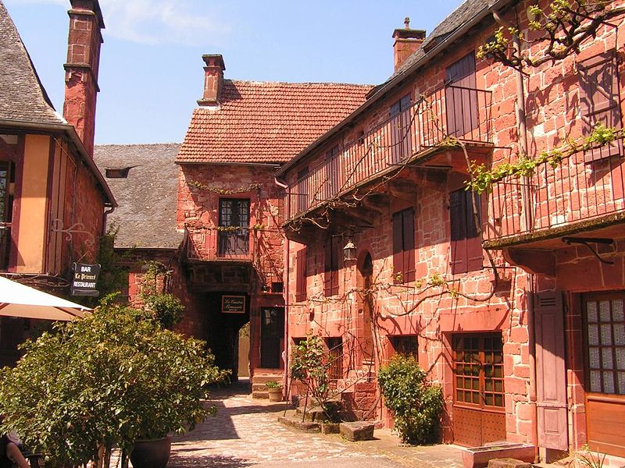
Une Rue De Collonges La Rouge en Corrèze

Slide 16
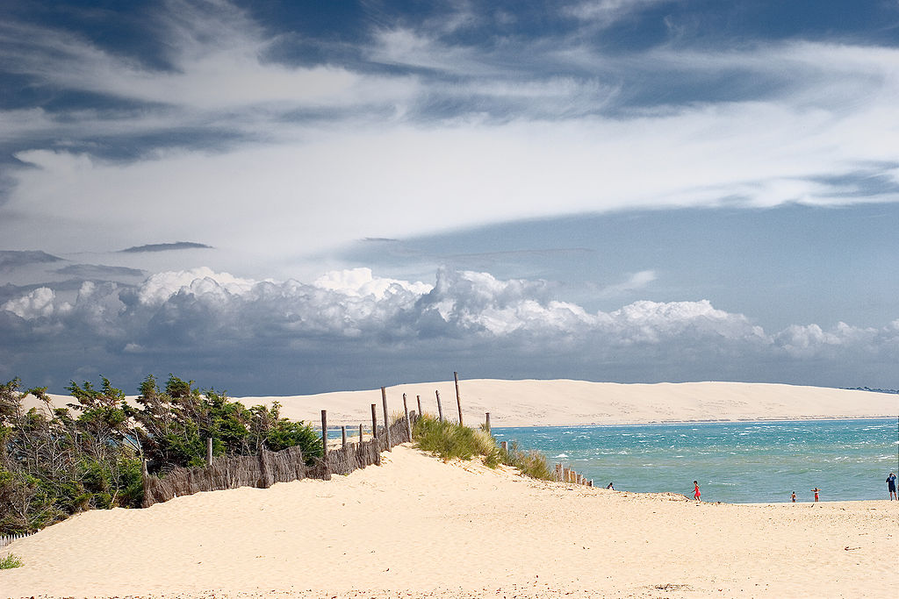
Le cap Ferret et la Dune du Pilat près du Bassin D’Arcachon < Gironde >

Slide 17
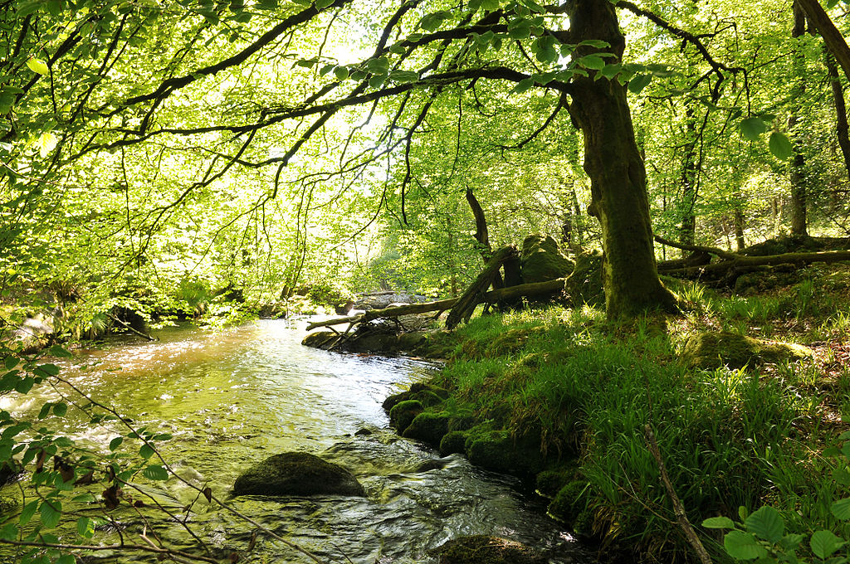
La Vienne à Rempnat < Haut – Vienne >

Slide 18
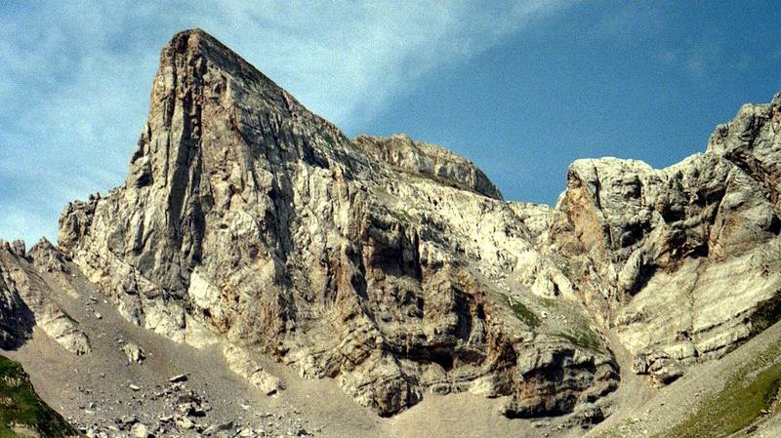
Le Cirque De Lescun ( Pyrénées – Atlantiques )

Slide 19
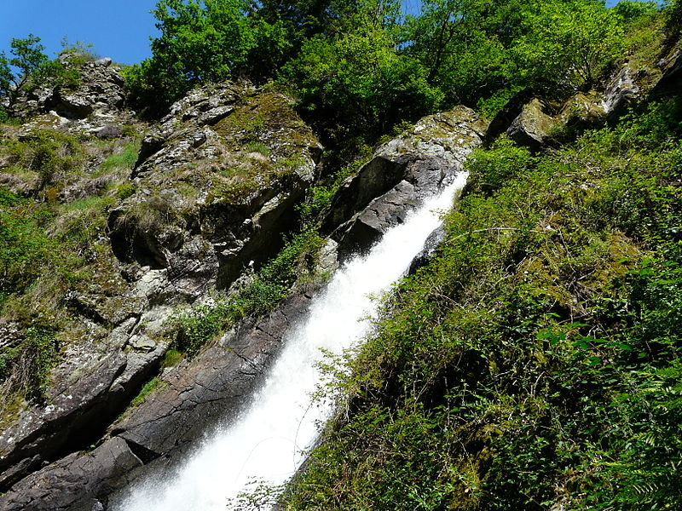
Le Cascades De Gimel ( Corrèze )

Slide 20
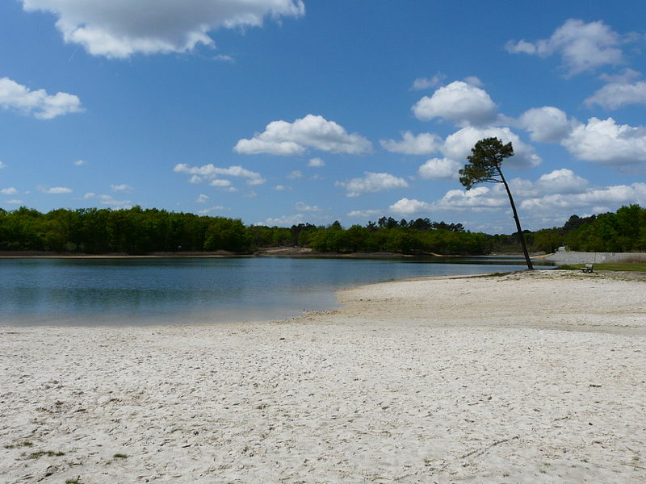
L’Etang de la Jemaye en Forêt de de la Double (Girond °

Slide 21
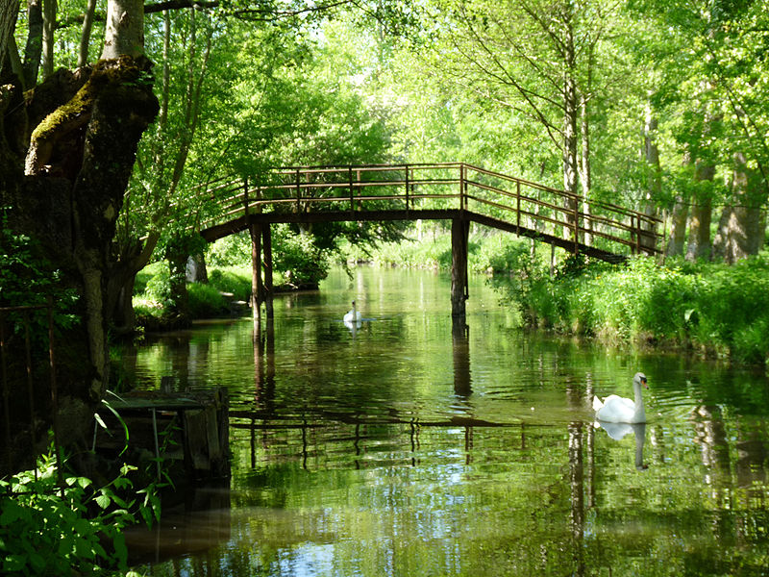
Passerelle Au – Dessus d’un Canal Dans La Vienne Verte < Deux Sèvres >

Slide 22
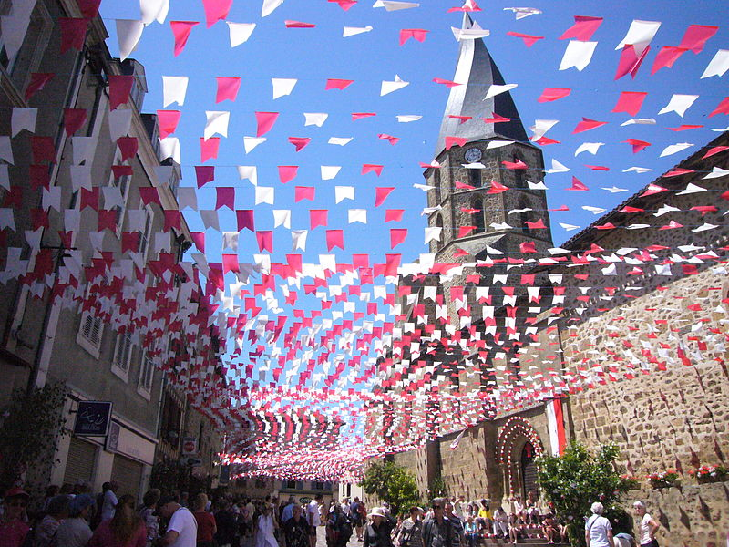
Décorations Dans le Rochechouart < Haute – Vienne >

Slide 23
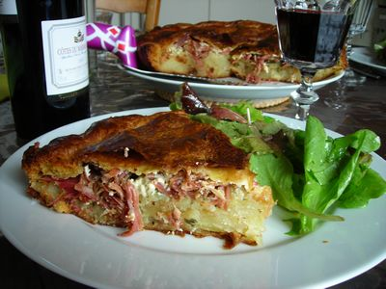
La Tourtière à Base De Viande et de pomme de terre est typique de la cuisine Limousine

Slide 24
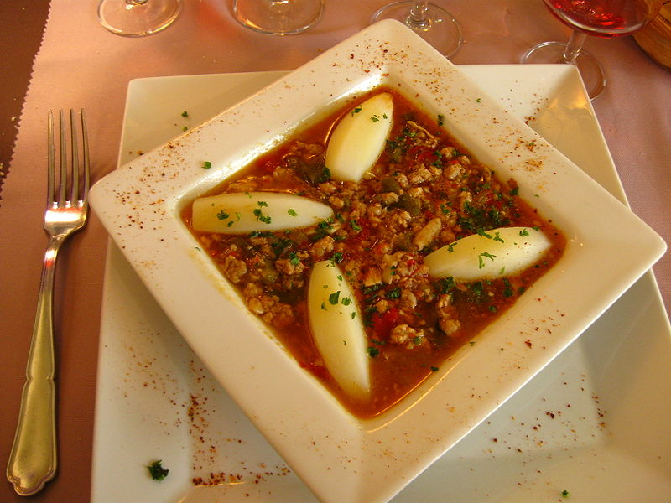
L’Axoa < ou achoa > Ragout parfumé auy piment D’Espelette typique cuisine Basque

Slide 25
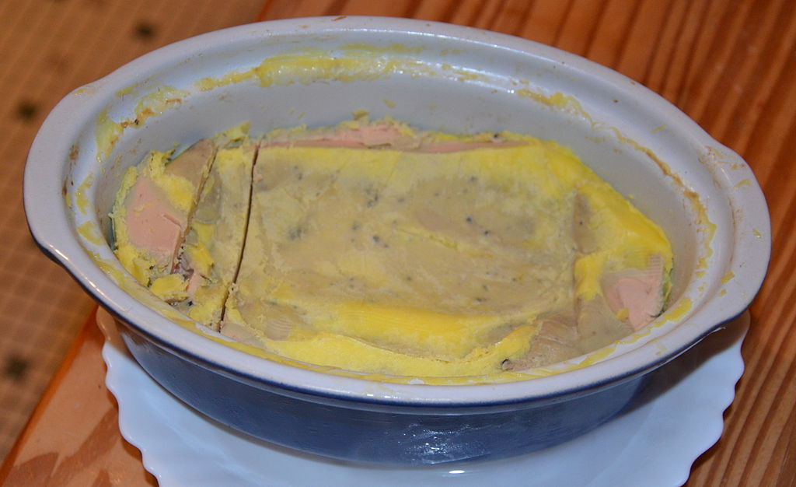
Fois gras entier mi cuit en terrine

Slide 26
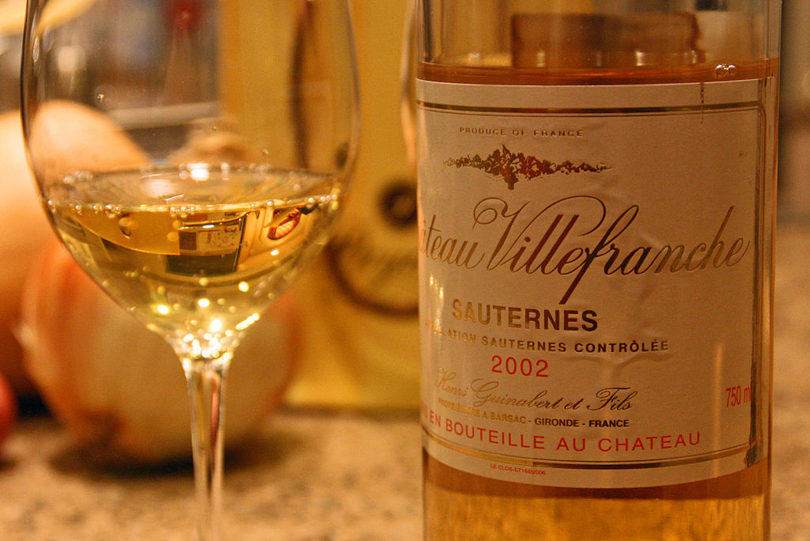
Un verre De Sauternes

Slide 27
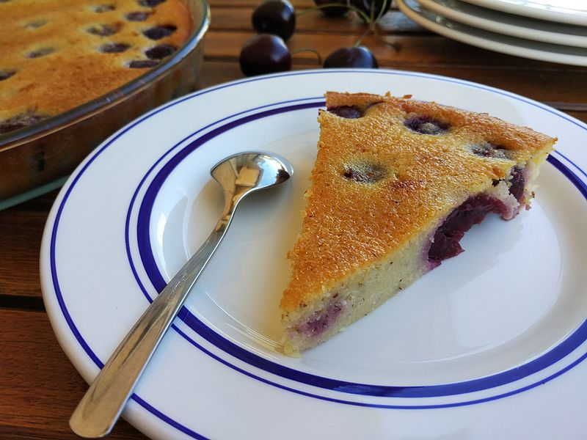
CLAFOUTIS AUX CERISES

Slide 28
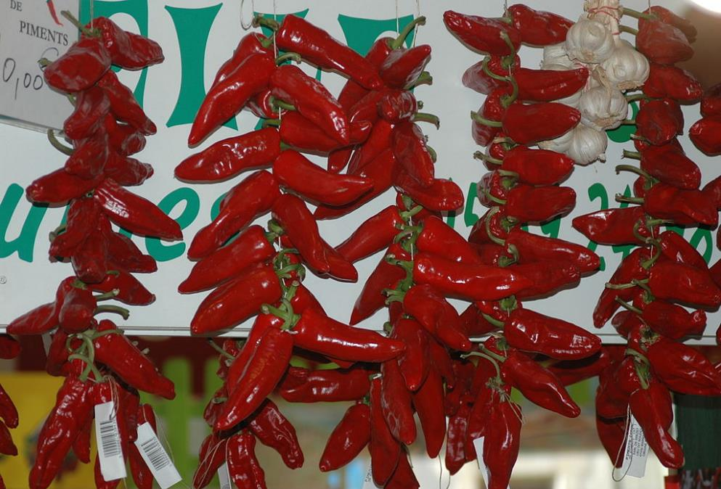
Piments d’Espelette Séchés

Slide 29
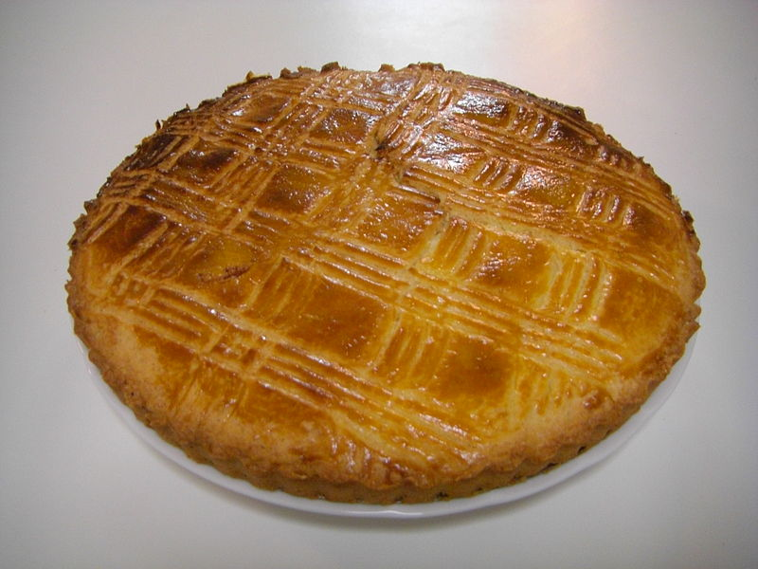
Le Broyé Poitevin

